Slide 1
DISEÑO Y CONSTRUCCIÓN DE UN PROTOTIPO DE CAMARÁ DE PRUEBAS PARA VENTILADORES MÉDICOS, PARA SIMULAR CARACTERISTICAS DE DEFICIENCIAS PULMONARES, POR MEDIO DE UN SISTEMA PROGRAMABLE
PROYECTO PREVIO A LA OBTENCIÓN DEL TÍTULO DE INGENIERO MECATRÓNICO
Autor: Alejandro Parra
Director: Ing. Paúl Ayala
Codirector: Ing. Francisco Pazmiño MsC.
Julio 2015

Slide 2
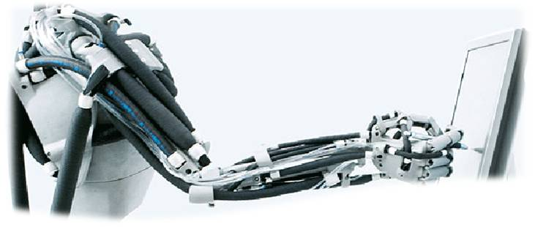
Antecedentes
Alta demanda de hospitales en Área de medicina crítica, escases camas en UCI, pacientes con tiempos de estadía largos. Necesidad de formación de profesionales.
Mecatrónica en la medicina, nuevas tecnologías , investigación de nuevos procedimientos y protocolos.
Necesidad de métodos didácticos para la formación de profesionales de la salud. Requerimiento de equipos para comprobar el correcto funcionamiento de Equipos ventilatorios.

Slide 3
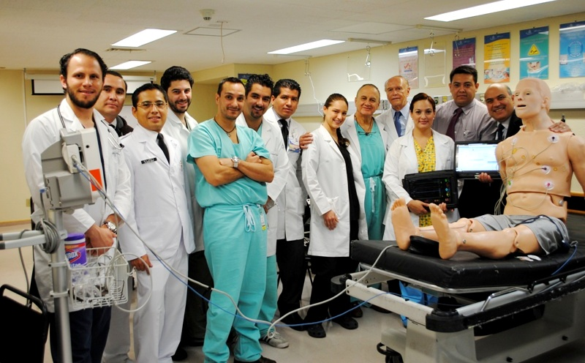
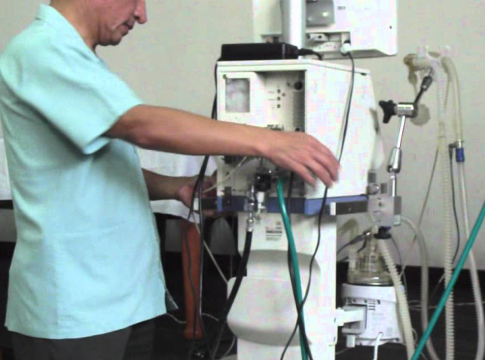
Objetivo General
Diseñar e implementar un prototipo didáctico, para realizar pruebas en los ventiladores mecánicos, equivalente a un pulmón promedio adulto y emular deficiencias pulmonares, mediante el uso de sistemas neumáticos y mecánicos con control electrónico. Que permita verificar el correcto funcionamiento de los ventiladores mecánicos hospitalarios y una herramienta para en entrenamiento de profesionales médicos.

Slide 4
Objetivos Específicos
Recolectar información sobre las condiciones pulmonares más frecuentes.
Obtener los parámetros de mecánica del pulmón correspondientes a las deficiencias pulmonares más frecuentes.
Dimensionar los mecanismos eficientemente, para simular las deficiencias pulmonares lo más reales posible.

Slide 5
Objetivos Específicos
Controlar el sistema de tal manera que la distensibilidad del pulmón y la resistencia en sus vías respiratorias sean las deseadas según la complicación pulmonar a simular.
Brindar al usuario una interfaz amigable de fácil manipulación, que permita visualizar los parámetros seleccionados.
Realizar las pruebas necesarias para verificar el buen funcionamiento del equipo.

Slide 6
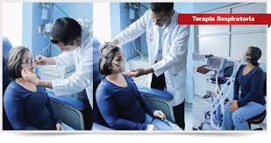
Justificación
Requerimiento de equipos que permitan disminuir el costo de atención, optimizar recursos y reducir el tiempo en mantenimiento de los equipos médicos. Garantizar el correcto funcionamiento de los equipos médicos.
No se dispone en el país de un centro de entrenamiento de terapia ventilatoria donde los especialistas del área puedan realizar cursos o talleres de actualización de conocimientos.
Video

Slide 7
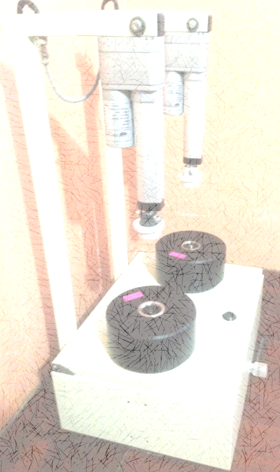
Justificación
De lo mencionado, surge la necesidad de un equipo didáctico, que permita a los médicos identificar las diferentes patologías pulmonares, y que brinde la facilidad de poner en práctica nuevas técnicas de ventilación y experimentar el funcionamiento del ventilador en condiciones cercanas a la realidad dentro de la cámara de pruebas.
La cámara de pruebas facilitará al médico la experiencia de identificar ciertas patologías pulmonares y verificar la efectividad del procedimiento sin tener que afectar el estado de reposo del paciente. Adicionalmente permite al médico analizar los valores medidos por el ventilador correspondientes a la patología simulada y de esta manera afirmar el buen funcionamiento de los ventiladores.

Slide 8
Alcance
Fortalecer la aplicación de la Terapia Ventilatoria en el Ecuador y comprobar el funcionamiento de los ventiladores mecánicos, para el personal biomédico .
Corto Plazo
Verificación del buen funcionamiento de los Ventiladores mecánicos de la marca Dräger.
Desarrollo de talleres y congresos de Ventilación Mecánica en pacientes adultos.
Largo Plazo
Aplicación en Universidades a Nivel nacional, en la enseñanza de Terápia Ventilatoria.
Inicio en la fabricación nacional de tecnología enfocada a la medicina.
Desarrollar un simulador de condiciones pulmonares capaz de realizar variaciones en Resistencia de 3 a 80 mbar/ml y Compliance de 50 a 10 mbar / L/s.
Fabricación de equipos para realizar comprobaciones en ventiladores.

Slide 9
MARCO TEÓRICO

Slide 10
Fisiología Respiratoria.
El principal objetivo del sistema respiratorio es el intercambio de gases que se realiza entre la atmosfera y la sangre.
Respiración es involuntaria pero a su vez es controlable.

Slide 11
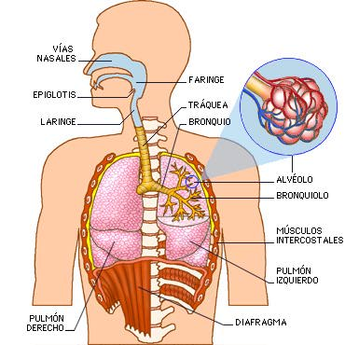
Vías respiratorias
Conducto para el transporte de Aire, con ramificaciones cada vez más estrechos, cortos y numerosos a medida que van penetrando dentro del pulmón
Vías respiratorias Altas
Acondicionamiento del aire hacia la tráquea (Temperatura y Humedad).
Nariz
Senos Paranasales
Laringe
Cuerdas vocales

Slide 12
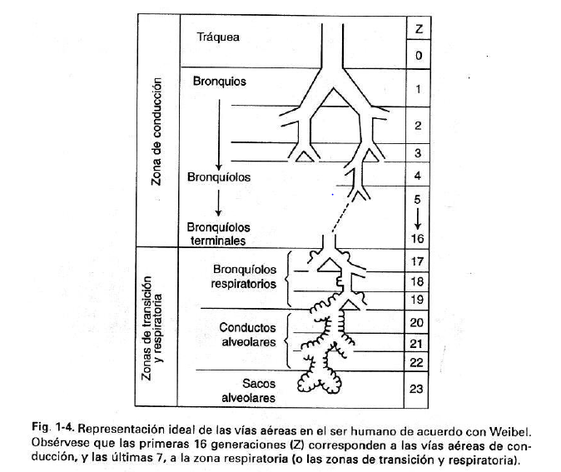
Vías respiratorias bajas
Tráquea
Ancho cubierto de mucosa, ciliado se encuentra bifurcado
Bronquio Derecho
Mas corto, ancho y vertical.
Bronquio Izquierdo
Circula por el inferior del arco de la aorta.
Bronquios Secundarios
División de los bronquios dos al izquierdo y tres al derecho.

Slide 13
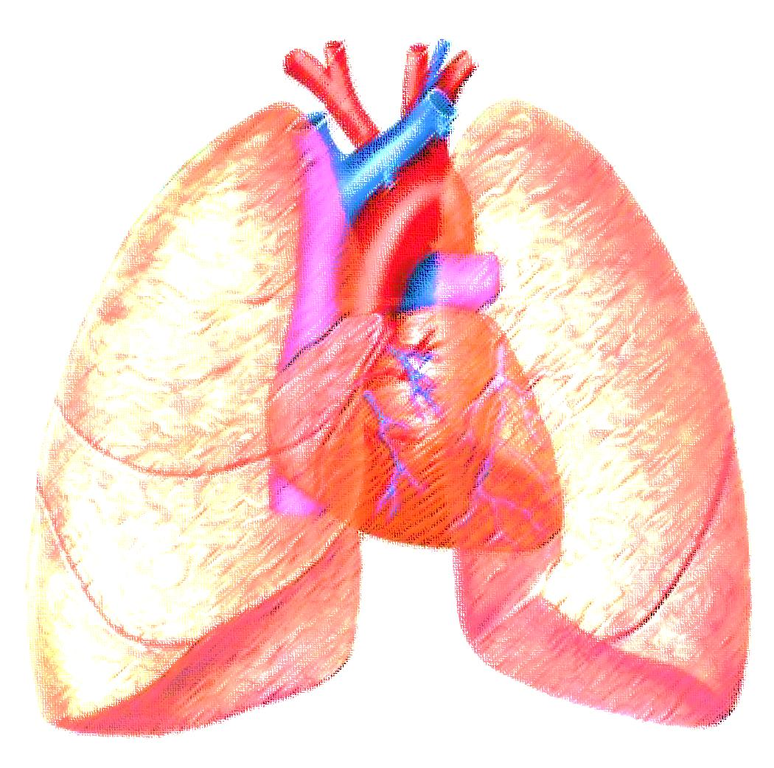
Pulmón
El pulmón derecho tiene dos fisuras una oblicua derecha y otra horizontal que divide al pulmón en tres lóbulos superior, medio e inferior. Es más pesado y grande que el izquierdo aunque es más pequeño y ancho, debido a que su cúpula del diafragma es más alta, el corazón y pericarpio protruyen más a la izquierda. Además su borde anterior es relativamente recto.
El pulmón izquierdo, posee una fisura única oblicua e izquierda que los divide en dos lóbulos superior e inferior. Su borde anterior del pulmón presente una profunda escotadura cardiaca, con una hendidura causada por una desviación hacia el lado izquierdo del vértice del corazón.

Slide 14
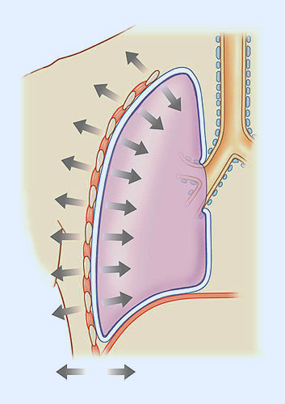
Mecánica pulmonar
Distensibilidad pulmonar o Compliance
Medida de las propiedades elásticas del pulmón.
Es la relación de la facilidad con la que se distiende el pulmón en una respiración, y se define como el cambio del volumen pulmonar, en consecuencia de un cambio de 1 cmH2O en la presión de distención del pulmón.
Sus unidades de medida son: ml/cmH2O o ml/mbar.
Si el valor de la distensibilidad corresponde a un valor alto, se refiere a un pulmón que se expande o distiende con mucha facilidad de manera contraria si el valor de distensibilidad es bajo corresponde a un pulmón rígido que es muy difícil que se distienda.
$$C=\frac{\text{∆}\text{V}}{\text{∆}\text{P}}$$
Estática o Dinámica.

Slide 15
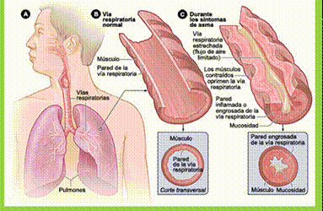
Mecánica pulmonar
Resistencia de la vía aérea. La resistencia de las vías aéreas (R_{VA}) es el segundo factor más importante que determina la velocidad de flujo en la vía aérea. La resistencia al flujo se diferencia de acuerdo al calibre de la vía aérea. Al pasar de la tráquea hacia los alveolos, la sección de la vía aérea se vuelve cada vez más estrecha por el aumento de sus ramificaciones. La R_{VA} es el resultado de la suma de la resistencia en cada una de las secciones.
Los factores que influyen en la resistencia de las vías aéreas son el moco, el edema y la contracción del musculo liso bronquial, factores que reducen el calibre de las vías.

Slide 16
Fisiopatologías Pulmonares
Durante la ventilación mecánica no se deben perseguir valores gasométricos normales. Puesto que los objetivos fisiológicos de la ventilación mecánica varían enormemente entre cada uno de los pacientes e incluso en un mismo paciente durante su ciclo evolutivo.
Enfermedades Obstructivas (vías altas o bajas)
Síndrome de distrés Respiratorio SDRA
Enfermedad Restrictiva Crónica
Enfermedad Pulmonar Unilateral

Slide 17
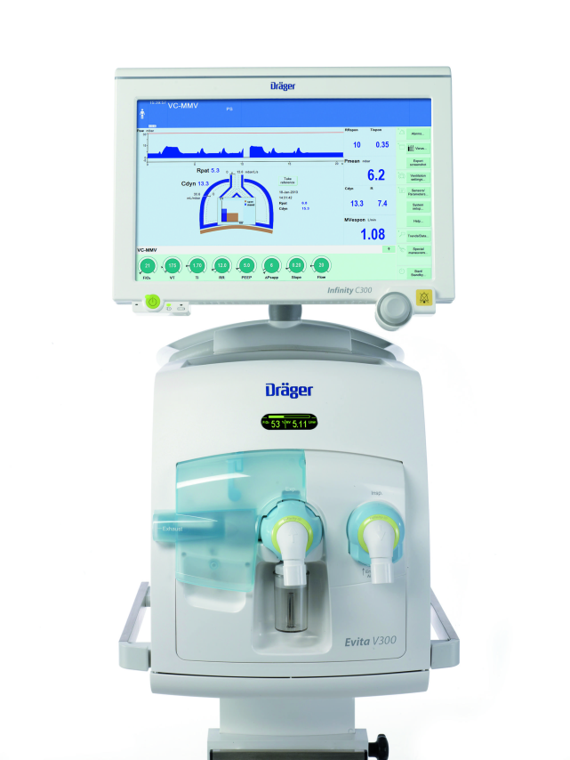
Ventilador Mecánico
Un Ventilador artificial, es un equipo empleado para brindar soporte artificial a la ventilación de un paciente que no es capaz de realizarlo por el solo.
Variar la forma de entrega de gas al paciente.
Disposición de modalidades de ventilación más sofisticadas.
Mejor monitorización del paciente.
Implementación de medidas de seguridad para protección del paciente.

Slide 18
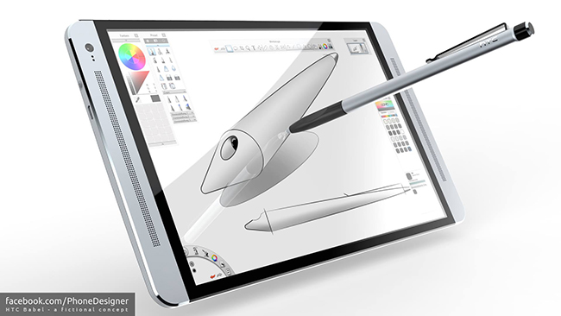
DISEÑO CONCEPTUAL

Slide 19
Diseño Conceptual
- Estructura: este es el soporte para todos lo elemento mecánicos y de control del prototipo. Resistente, liviana y permita la visibilidad.
- Tubo de la Tráquea: Conexión con el Ventilador 20mm y 12 cm largo.
- Bronquios Principales: Continua de la bifurcación de la tráquea, diámetro de 15mm longitud de 10 cm.
- Pulmones Izquierdo y Derecho: Capacidades volumétricas donde se almacena el aire suministrado por el ventilador mecánico.
Se emplea el método ordinal corregido de criterios ponderado para la selección de alternativas. Método que permite la obtención de resultados globales altamente significativos para determinado criterio de diseño, sin la necesidad de estimar cuantitativamente y evaluar los parámetros de cada propiedad.

Slide 20
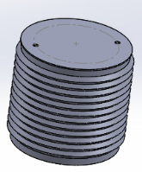
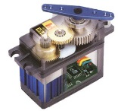
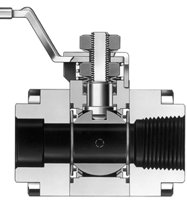
Diseño Conceptual
Selección de Alternativas
Elemento | Selección | Imagen
Pulmón | Fuelle vertical
Subsistema eléctrico generación de resistencia | Servomotor
Válvulas control resistencia | Válvula de Bola
Sistema de Generación de Compliance | Sistema A Variación de Compliance – Vertical

Slide 21
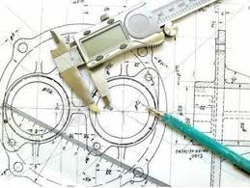
DISEÑO MECÁNICO

Slide 22
Diseño Mecánico
Consideraciones Generales
Estructura acorde a lo requerido para el correcto funcionamiento del sistema
SOPORTE ESTRUCTURAL
- Optimización de recursos,
- Apariencia agradable
- Visibilidad del funcionamiento de los pulmones.
- Disponibilidad de materiales en el mercado.
- Empleo método de Ashby empleando el software CES Edupack

Slide 23
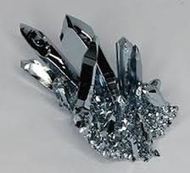
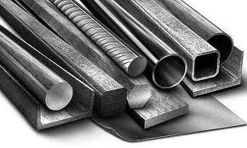
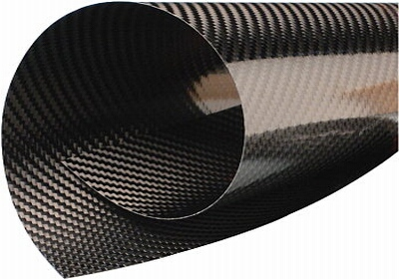
Diseño Mecánico
Consideraciones Generales
Para realizar la selección de los materiales, se considera la aplicación y las condiciones a la que va a estar sometido se descartan materiales como los Vidrios, Polímeros, Elastómeros y Cerámicos. Con lo que los materiales candidatos para la selección son: Materiales Compuestos, Metales y Aleaciones.

Slide 24
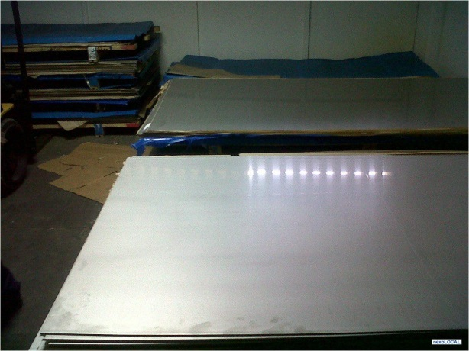
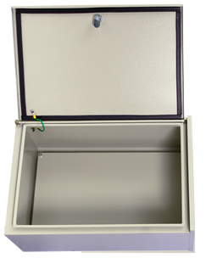
Diseño Mecánico
Componentes del Sistema
Base
Rígido, buena resistencia esfuerzo
Módulo de Young
˃ 200 GPa
Acero inoxidable
Flexión Tolerable
Límite Elástico
˂ 300 MPa
Acero bajo carbón
Costo
Precio
˂ 8 USD/Kg
Aisi/sae 1020

Slide 25
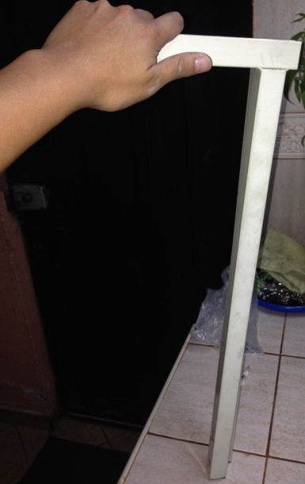
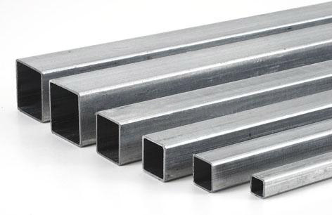
Diseño Mecánico
Consideraciones Generales
Soporte
Acero bajo carbón
Material Rígido, buera resistencia Esfuerzo
Módulo de Young
˃ 200 GPa
Flexión Tolerable
Límite Elástico
˂ 300 MPa
Barra con peso mínimo y rigidez a la fractura
Tenacidad
90 GPa
Costo
Precio
˂ 8 USD/Kg
Astm a 36

Slide 26
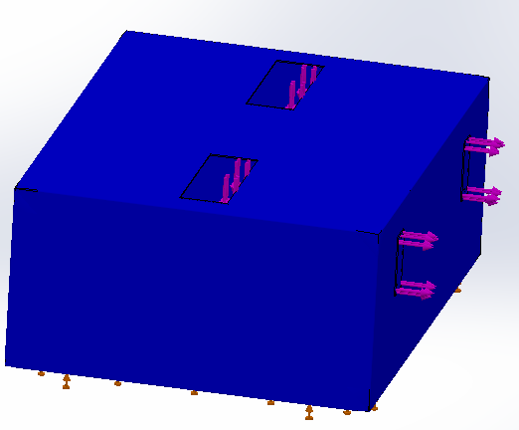
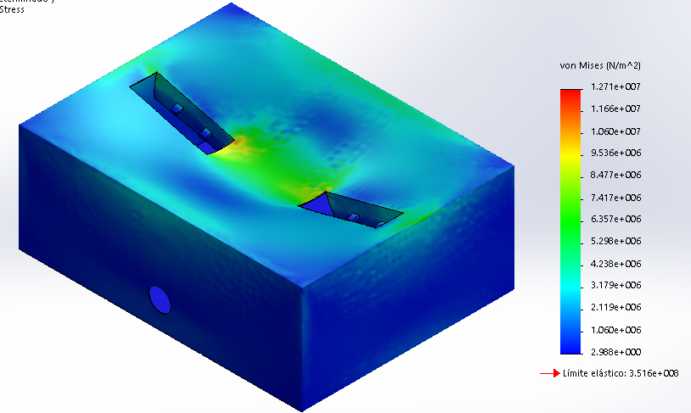
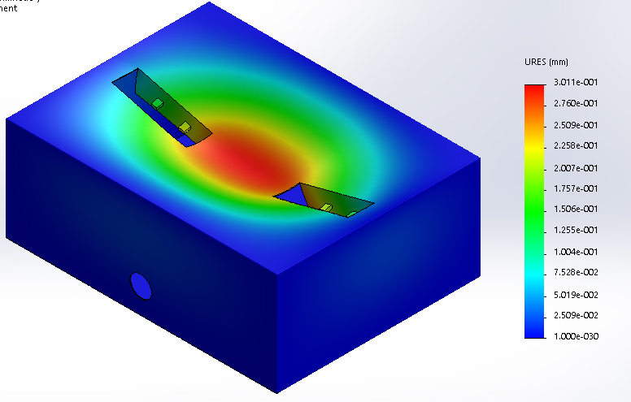
Diseño Mecánico
Modelado en CAD
Fuerza:
2,45 N y 4,62 N
Esfuerzo Permisible:
Base
$$\left[σ\right]=0,66Sy$$
$$\left[σ\right]=0,66×351 MPa=231 Mpa$$
FS : 27,65
$$12.73 MPa≤231 MPa$$
URES 0,30mm

Slide 27
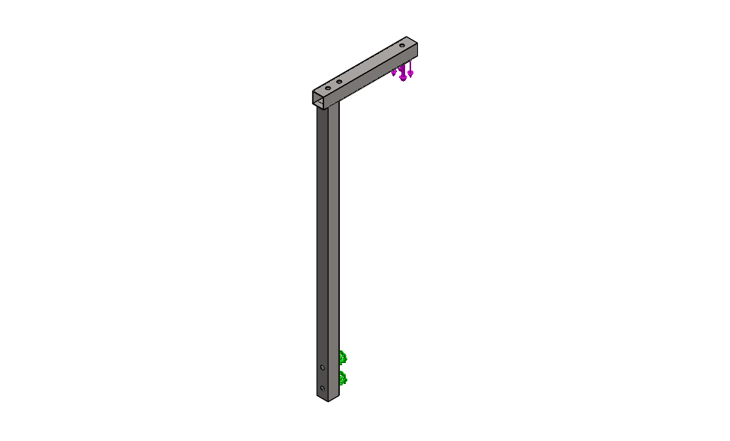
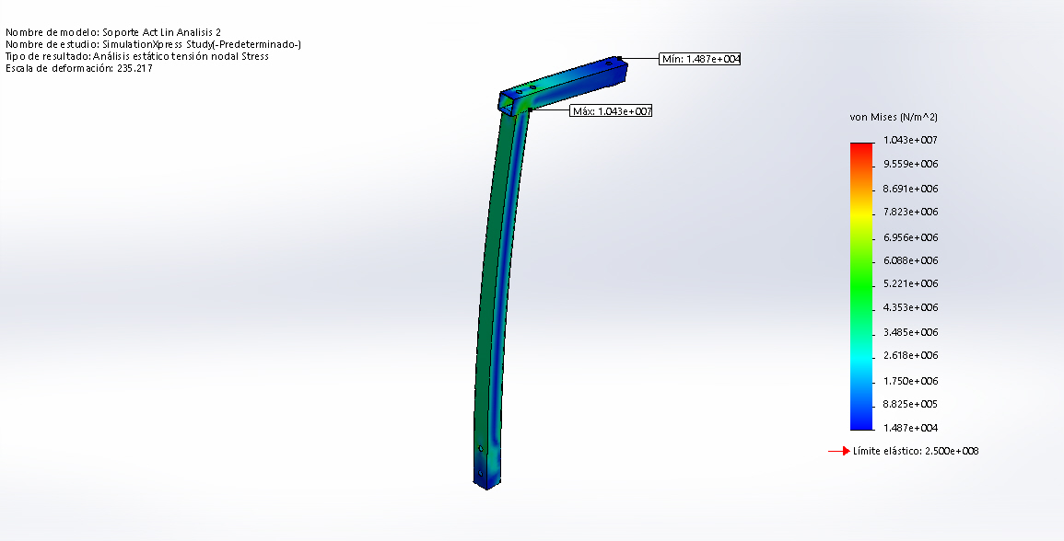
Diseño Mecánico
Modelado en CAD
Fuerza:
17,05 N
Esfuerzo Permisible:
Soporte
$$\left[σ\right]=0,66Sy$$
$$\left[σ\right]=0,66×250 MPa=165 Mpa$$
FS : 23,97
$$10,43 MPa≤165 MPa$$
URES 0,31mm
Notes:
Sy: Resistencia a la Fluencia

Slide 28
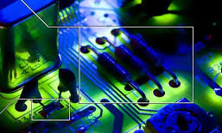
DISEÑO ELECTRÓNICO

Slide 29
Diseño Electrónico
Consideraciones de Diseño
Válvula de Control Proporcional
24 VAC
2-10 VDC
LM358
Notes:
Sy: Resistencia a la Fluencia

Slide 30
Diseño Electrónico
Consideraciones de Diseño
Actuador Lineal
12VDC / 3,5A
2-10 VDC
PUENTE H
Notes:
MOTOR DE 6000 RPM
PUENTE H CON MOSTFET

Slide 31
Diseño Electrónico
Consideraciones de Diseño
SERVOMOTOR
PWM
0,5 A 2,5 ms
50 Hz
PUENTE H
Notes:
MOTOR DE 6000 RPM
PUENTE H CON MOSTFET

Slide 32
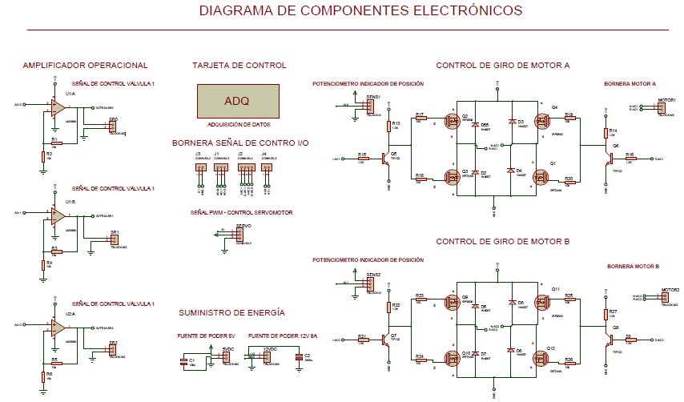
Diseño Electrónico
Diseño de la PCB
Notes:
MOTOR DE 6000 RPM
PUENTE H CON MOSTFET

Slide 33
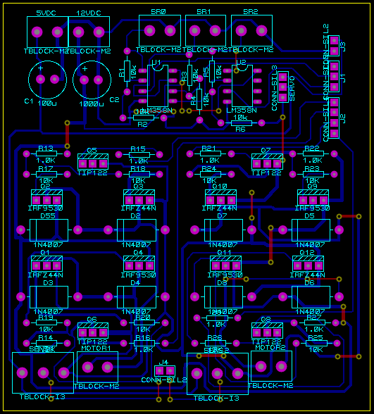
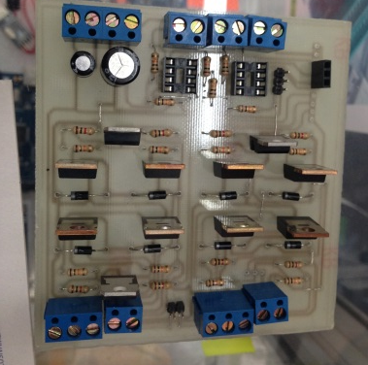
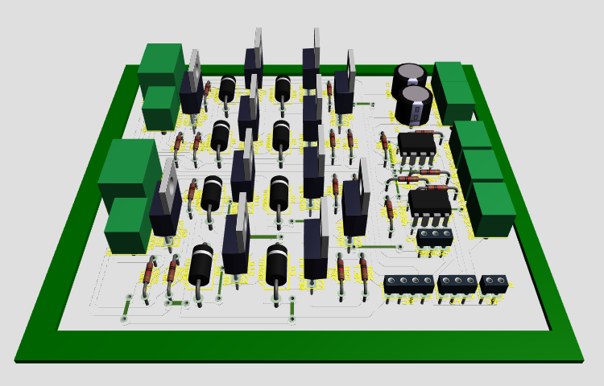
Diseño Electrónico
Diseño de la PCB
Consideraciones
Los dispositivos que generan calor, se los deberá colocar lo más separado posible.
Emplear disipadores de calor en los dispositivos que lo requieran.
Emplear las borneras de conexión de entrada y salida en los bordes de la PCB, organizada por distribución de los elementos en el sistema.
Las conexiones de tierra deben estar unificadas.
Determinar el espesor suficiente de las pistas, para el manejo de corriente de los elementos del sistema.
Conectar los terminales de tierra y tensión lo más cercano posible.
Notes:
MOTOR DE 6000 RPM
PUENTE H CON MOSTFET

Slide 34
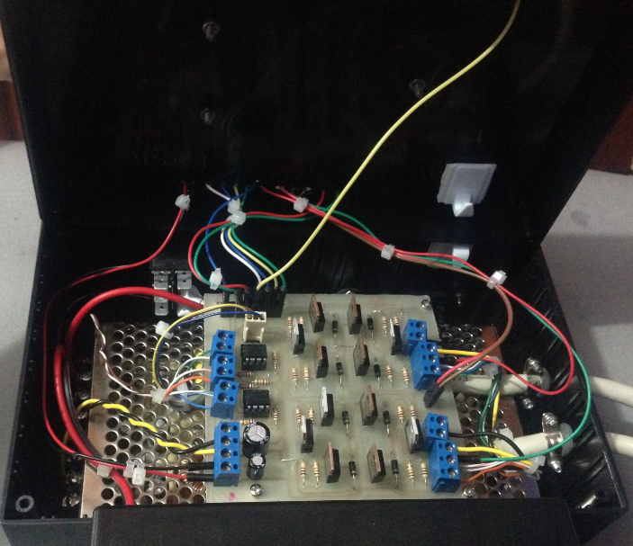
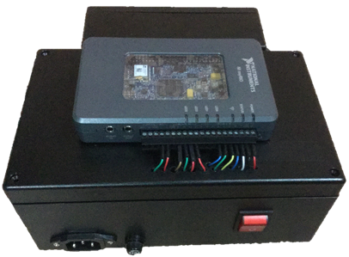
Diseño Electrónico
Gabinete de Control
Tarjeta Acondicionamiento de Señal
Fuente de Poder 12VDC
Transformador 24 VAC
Controlador
Notes:
MOTOR DE 6000 RPM
PUENTE H CON MOSTFET

Slide 35
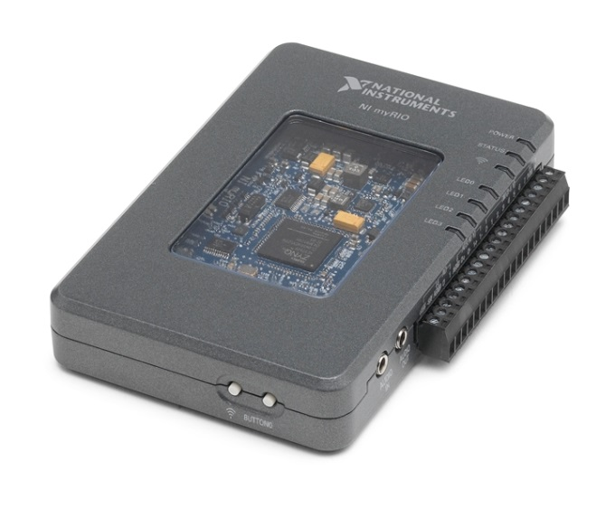
DISEÑO DEL CONTROLADOR

Slide 36
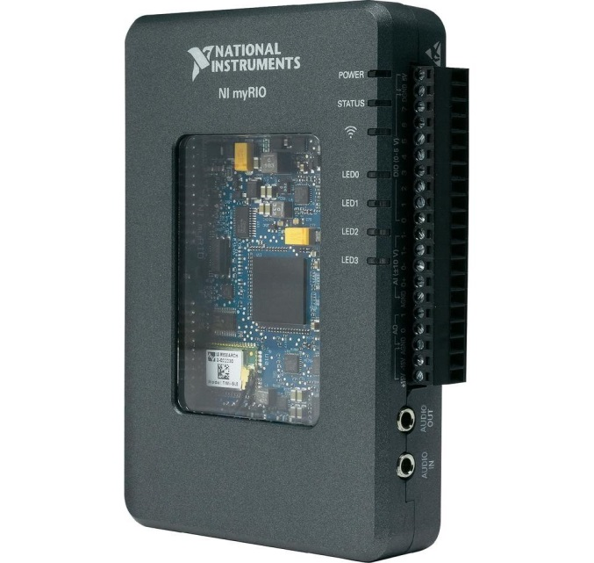
Diseño Controlador
NI my RIO
National Instruments
NI myRIO es un dispositivo de hardware embebido para la industria.
E/S reconfigurables (RIO) estándar en la industria
Tres conectores de E/S
Habilidades inalámbricas
Procesador ARM en tiempo real dual-core.
Notes:
Diseñados para cubrir necesidades específicas

Slide 37
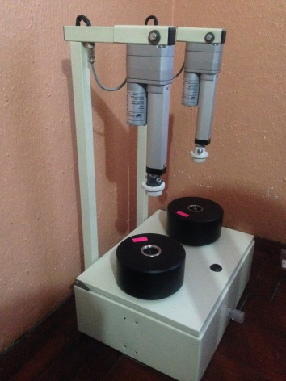
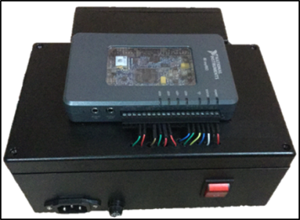
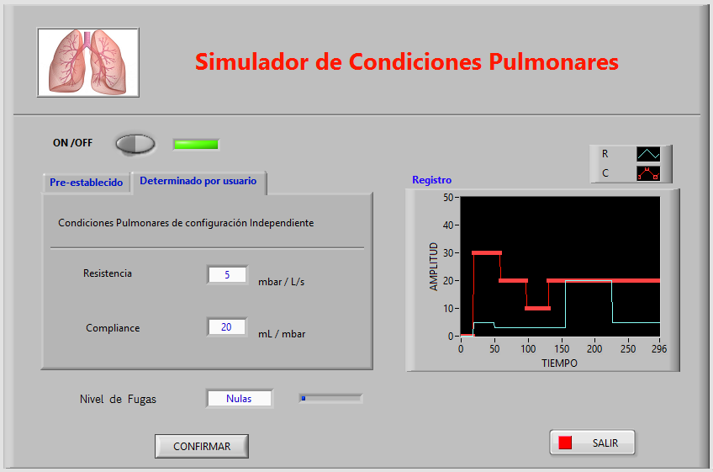
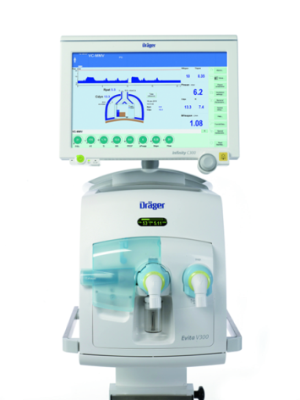
Diseño Controlador
ESQUEMA DE FUNCINAMIENTO
Notes:
Diseñados para cubrir necesidades específicas

Slide 38
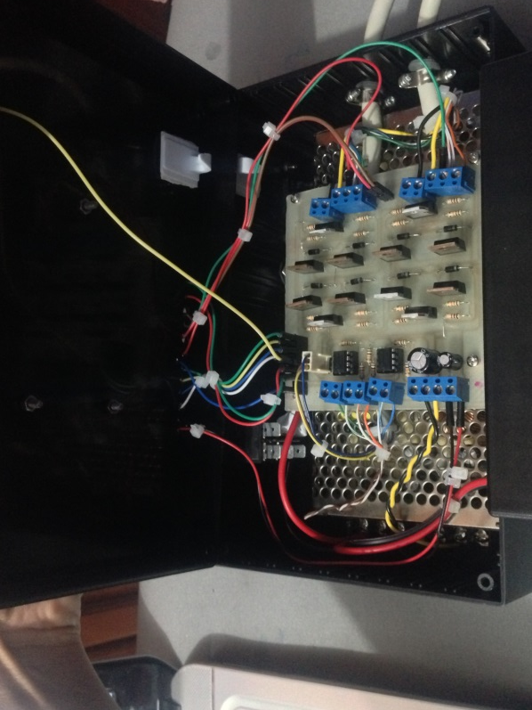
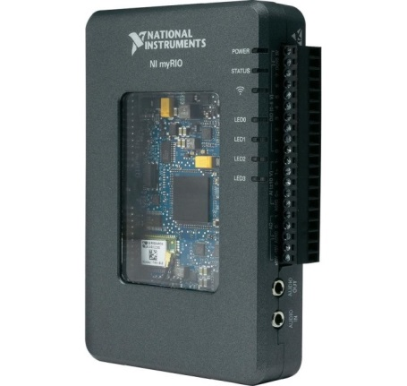
Diseño Controlador
Configuración de Puertos
Nombre de Señal | Descripción | Observación
DIO3/PWM0 | Control de posición servomotor | Controla a apertura mediante una salida PWM, que controla el servomotor para las fugas del sistema.
DIO7 Puerto C | Salida Digital 0/5V | Salida digital para el control del giro del motor de actuador lineal A.
DIO6 Puerto C | Salida Digital 0/5V | Salida digital para el control del giro del motor de actuador lineal A.
DIO5 Puerto C | Salida Digital 0/5V | Salida digital para el control del giro del motor de actuador lineal B.
DIO4 Puerto C | Salida Digital 0/5V | Salida digital para el control del giro del motor de actuador lineal B.
AO0 Puerto C | Salida Analógica de 0 a 5 VDC | Salida Analógica de 0 a 5 VDC, para el control de giro de la válvula de control proporcional 1.
AO1 Puerto C | Salida Analógica de 0 a 5 VDC | Salida Analógica de 0 a 5 VDC, para el control de giro de la válvula de control proporcional 2.
AO0 Puerto B | Salida Analógica de 0 a 5 VDC | Salida Analógica de 0 a 5 VDC, para el control de giro de la válvula de control proporcional 3.
AI0 Puerto C | Entrada Analógica de 0 a 5 V | Entrada Analógica para el Feedback de posición de los actuador lineal A.
AI0 Puerto C | Entrada Analógica de 0 a 5 V | Entrada Analógica para el Feedback de posición de los actuador lineal B.
Notes:
MOTOR DE 6000 RPM
PUENTE H CON MOSTFET

Slide 39
Interface HMI
Distribución de Pantalla
Barra de Título
Estado del Sistema
Registro
Variación de Parámetros
Notes:
MOTOR DE 6000 RPM
PUENTE H CON MOSTFET

Slide 40
Toma de Datos
Configuración del menú
de selección
Tensión (V) | Resistencia del sistema mbar / L/s | Tensión (V) | Resistencia del sistema mbar / L/s | Tensión (V) | Resistencia del sistema mbar / L/s
1 | 3,6 | 2,5 | 4,1 | 3,55 | 8,5
1,5 | 3,7 | 2,55 | 4 | 3,6 | 8,9
1,55 | 3,6 | 2,6 | 4,3 | 3,65 | 9,9
1,6 | 3,7 | 2,65 | 4,2 | 3,7 | 10,7
1,65 | 3,8 | 2,7 | 4,3 | 3,75 | 11,8
1,7 | 3,6 | 2,75 | 4,3 | 3,8 | 12,6
1,75 | 3,8 | 2,8 | 4,5 | 3,85 | 14,3
1,8 | 3,6 | 2,85 | 4,6 | 3,9 | 16
1,85 | 3,5 | 2,9 | 4,7 | 3,95 | 17,5
1,9 | 3,9 | 2,95 | 4,8 | 4 | 20,6
1,95 | 3,8 | 3 | 5 | 4,05 | 24,3
2 | 3,7 | 3,05 | 5,3 | 4,1 | 27,8
2,05 | 3,7 | 3,1 | 5,4 | 4,15 | 30,8
2,1 | 3,8 | 3,15 | 5,7 | 4,2 | 35,2
2,15 | 3,8 | 3,2 | 5,8 | 4,25 | 39,6
2,2 | 3,7 | 3,25 | 6 | 4,3 | 47
2,25 | 3,9 | 3,3 | 6,6 | 4,35 | 65
2,3 | 3,9 | 3,35 | 6,7
2,35 | 4 | 3,4 | 7,3
2,4 | 4 | 3,45 | 7,5
2,45 | 3,9 | 3,5 | 7,9
Pulmón Derecha | Pulmón Izquierda | Compliance mL / mbar | Pulmón Derecha | Pulmón Izquierda | Compliance mL / mbar
0 | 1 | 34,5 | 3 | 1 | 27,2
0 | 2 | 36,2 | 3 | 2 | 27,1
0 | 3 | 34,8 | 3 | 3 | 28
0 | 4 | 33,5 | 3 | 4 | 26,5
0 | 5 | 22,2 | 3 | 5 | 16
1 | 1 | 30 | 4 | 1 | 26,1
1 | 2 | 31,7 | 4 | 2 | 26
1 | 3 | 30,4 | 4 | 3 | 25,5
1 | 4 | 28,6 | 4 | 4 | 23,5
1 | 5 | 19,4 | 4 | 5 | 14,6
2 | 1 | 27 | 5 | 1 | 18,4
2 | 2 | 27,5 | 5 | 2 | 18
2 | 3 | 27,2 | 5 | 3 | 17,5
2 | 4 | 25,2 | 5 | 4 | 15,6
2 | 5 | 17,2 | 5 | 5 | 10
Notes:
MOTOR DE 6000 RPM
PUENTE H CON MOSTFET

Slide 41
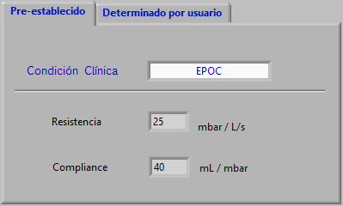
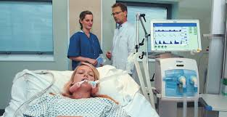
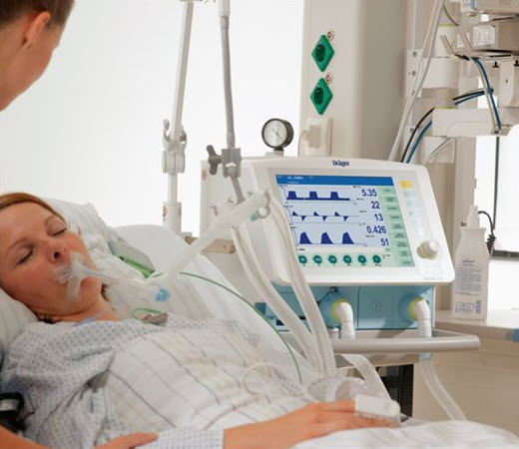
Interface HMI
Modos de Funcionamiento
Modo Pre-establecido
Condición Clínica | Resistencia | Compliance
EPOC | 25 mbar / L/s | 40 mL / mbar
ARDS SEVERO | 15 mbar / L/s | 20 mL / mbar
ARDS MODERADO | 15 mbar / L/s | 25 mL / mbar
ARDS LEVE | 15 mbar / L/s | 30 mL / mbar
ASMA | 30 mbar / L/s | 40 mL / mbar
NORMAL | 5 mbar / L/s | 40 mL / mbar
Notes:
MOTOR DE 6000 RPM
PUENTE H CON MOSTFET

Slide 42
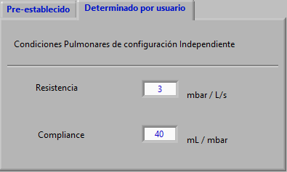
Interface HMI
Modos de Funcionamiento
Modo Determinado por Usuario
Permite al usuario la libre variación de los parámetros de Compliance y Resistencia , de acuerdo al desarrollo del ejercicio planteado por el docente.
Notes:
MOTOR DE 6000 RPM
PUENTE H CON MOSTFET

Slide 43
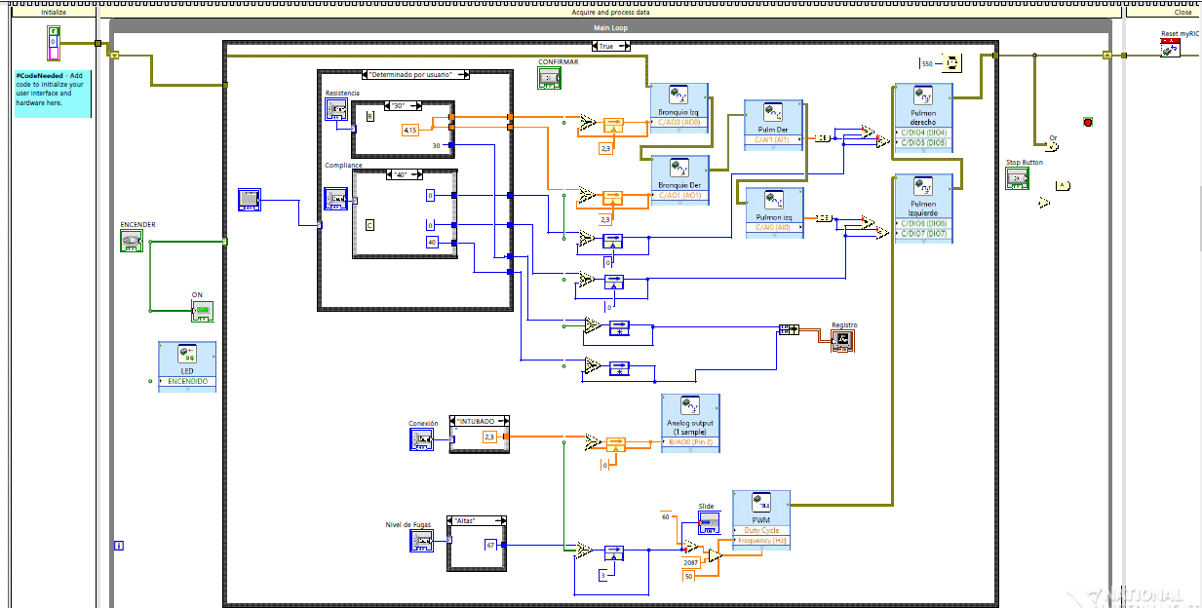
Programación
LabVIEW 2014
Notes:
MOTOR DE 6000 RPM
PUENTE H CON MOSTFET

Slide 44
Programación
Seguridad del sistema
- Interruptor de encendido y apagado del sistema, en el cual al ponerlo en OFF el dispositivo vuelve a las condiciones iniciales del sistema.
- Si el usuario requiere el cambio de un estado a otro, el sistema solo variará al ser presionado el botón “CONFIRMAR”.
- El usuario saldrá del sistema únicamente si el dispositivo se encuentra en posición OFF.
Botón Energía
Notes:
MOTOR DE 6000 RPM
PUENTE H CON MOSTFET

Slide 45
PRUEBAS Y ANÁLISIS DE RESULTADOS

Slide 46
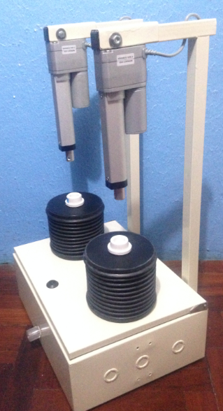
Pruebas y análisis de resultados
Vibraciones
Amplia superficie que soporta al dispositivo, distribución equitativa de los elementos y la generación de las fuerzas en un punto cercano al centro de gravedad. Permite la reducción de vibraciones excesivas en las situaciones extremas de configuración.
Ver Video
Notes:
MOTOR DE 6000 RPM
PUENTE H CON MOSTFET

Slide 47
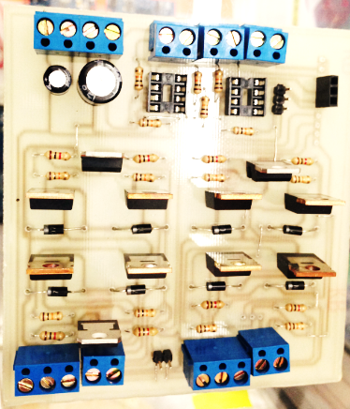
Pruebas y análisis de resultados
Sistema electrónico.
De la tarjeta de acondicionamiento de señal, la parte más significativa es el circuito puente H, que le da el sentido de Giro del motor.
De esta manera de a sometido a los pistones a movimiento continuo entre sus límites extremos por 5 minutos, verificando que el nivel de calentamiento en los componentes electrónicos es leve.
Se verifica que la amplificación de señal es efectiva al 100%, que el control de apertura y cerrado de válvulas es el esperado.
Notes:
MOTOR DE 6000 RPM
PUENTE H CON MOSTFET

Slide 48
Pruebas y análisis de resultados
Transmisión y recepción de datos.
Se la realiza mediante el asistente de NI myRIO, en la opción de Launch the I/O Monitor. La cual permite de manera interactiva verificar la adquisición y envío de datos de NI myRIO de cada uno de los puertos utilizados.
Tiempo de respuesta inmediato, comunicación con el PC por medio del módulo de WiFi de NI myRIO. Se puede constatar que los datos se transmiten prácticamente a tiempo real y la respuesta del sistema es prácticamente inmediata lo que garantiza la fiabilidad del sistema y el control del equipo a distancias amplias, lo que permite una excelente flexibilidad al momento de realizar las actividades didácticas.
Notes:
MOTOR DE 6000 RPM
PUENTE H CON MOSTFET

Slide 49
Pruebas y análisis de resultados
Hermeticidad del sistema neumático.
La prueba consiste en poner a trabajar al simulador en la funcionalidad de compliance más baja y verificar que por el sistema neumático no existan fugas cuando la válvula de Nivel de Fuga se encuentra totalmente cerrada. Para ello se debe conectar el ventilador y verificar que las mediciones de VMFugas sean igual a cero.
Notes:
MOTOR DE 6000 RPM
PUENTE H CON MOSTFET

Slide 50
Equipo en Funcionamiento
Video Equipo en Funcionamiento
Notes:
MOTOR DE 6000 RPM
PUENTE H CON MOSTFET

Slide 51
Conclusiones y Recomendaciones
Video Equipo en Funcionamiento
Notes:
MOTOR DE 6000 RPM
PUENTE H CON MOSTFET

Slide 52
Conclusiones
El diseño y construcción del prototipo didáctico para simular características de deficiencias pulmonares, por medio de un sistema programable. Fue enfocado en optimizar los recursos económicos en su construcción mecánica, neumática y electrónica. Por lo tanto se han obtenido resultados muy satisfactorios reduciendo los costos en materiales, mano de obra, elementos eléctricos y electrónicos. Con el costo aproximado del equipo en USD 2.000,00 lo cual representa un ahorro fundamental para la empresa patrocinadora ya que un equipo similar importado, puede llegar a costar hasta 3 veces la inversión realizada.
Notes:
MOTOR DE 6000 RPM
PUENTE H CON MOSTFET

Slide 53
Conclusiones
Al no disponer de válvulas proporcionales en el mercado nacional, se procedió a comprarlos vía internet e importarlos directamente desde USA, obteniendo la precisión deseada y liberando al proyecto de realizar adaptaciones no deseadas que afectan directamente al control del simulador.
De igual manera se cotizó actuadores lineales de venta en el mercado nacional pero con costos muy elevados y con tiempos de entrega muy amplios por lo que se decidió adquirirlos en importación directa desde USA, reduciendo los costos hasta en un 70% y un mes de espera del arribo de los elementos.
Se logró controlar de manera efectiva los componentes del sistema brindando una respuesta óptima, mediante un diseño de la tarjeta de adquisición adecuada a la aplicación deseada y mediante el control del controlador NI myRIO.
Notes:
MOTOR DE 6000 RPM
PUENTE H CON MOSTFET

Slide 54
Conclusiones
La tarjeta de adquisición de datos NI myRIO, brinda una respuesta en tiempo real del sistema y permite un control de todas las funcionalidades del sistema gracias a su gran número de puertos disponibles. Además brinda al dispositivo, la flexibilidad requerida para el manejo de las actividades didácticas, mediante el uso de la funcionalidad inalámbrica permite al usuario la posibilidad de controlar el dispositivo a distancia. Permitiendo que el estudiante desarrolle el problema planteado, con los datos desplegados en el ventilador y su experiencia. Ya que con anterioridad el estudiante podía observar los cambios que el instructor realizaba en las condiciones pulmonares y de esta manera intuir en el tratamiento a implementar a continuación
Notes:
MOTOR DE 6000 RPM
PUENTE H CON MOSTFET

Slide 55
Conclusiones
Se brinda al usuario, un dispositivo transportable y fácil de ensamblar, empleando el gabinete de control y los elementos del sistema de manera separada. Las conexiones entre el controlador y los y los elementos del equipo están claramente identificadas para un armado fácil.
Se determinó que el equipo está en la capacidad de simular condiciones pulmonares de manera muy efectiva, ya que se ha verificado que cada una de las inspiraciones y espiraciones del sistema simulado, son únicas y no se vuelven a repetir y que cada medición al final de la espiración no será igual a la anterior por diferentes factores determinantes como el nivel de flujo de aire, porcentaje de aire retenido en el pulmón, presiones en el interior del sistema, presiones atmosféricas, frecuencias respiratorias, modos ventilatorios empleados, entre otros factores que intervienen, por lo que se ha considerado tolerable un margen de variación aceptable de ±2 unidades en las variables de Resistencia y Compliance.
Notes:
MOTOR DE 6000 RPM
PUENTE H CON MOSTFET

Slide 56
Conclusiones
Mediante las pruebas se determinó que el simulador posee en su estructura una resistencia de 3,6 mbar / L/s y una distensibilidad o compliance de 34 mL/mbar iniciales. Y en sus límites de máxima exigencia la compliance puede llegar hasta un valor de 10 mL/mbar y la resistencia se la ha determinado hasta un valor de 30mbar/L/s, que son los valores máximos que puede presentar un paciente.
Se ha logrado presentar en el dispositivo la posibilidad de trabajar en dos modos de operación: a) Modo Pre- establecido y b) Modo Determinado por Usuario. Estos modos brindan al usuario la posibilidad de realizar la actividad didáctica de manera interactiva y ejemplificar problemas regulares en la Unidad de Cuidados Intensivos. Permitiendo una metodología de enseñanza más inclusiva en circunstancias similares a la realidad.
Notes:
MOTOR DE 6000 RPM
PUENTE H CON MOSTFET

Slide 57
Conclusiones
El dispositivo ha permitido la posibilidad de verificar el correcto funcionamiento de los equipos de ventilación, ya que es un equipo con característica ya establecidas en compliance y resistencia con la cual se puede comparar las mediciones realizadas por los ventiladores que se encuentran en mantenimiento o revisión y de esta manera garantizar su correcto funcionamiento.
Se ha conseguido diseñar una interface para el usuario agradable y fácil de usar, permitiéndole manejar con seguridad las actividades planificadas para el entrenamiento en ventilación mecánica.
El equipo superó de manera satisfactoria las pruebas de funcionamiento a las que fue sometido por lo que se puede garantizar un correcto funcionamiento del sistema.
Notes:
MOTOR DE 6000 RPM
PUENTE H CON MOSTFET

Slide 58
Recomendaciones
Se recomienda el uso de software libre, para el desarrollo del sistema de control. Existen varias opciones que se podrían implementar, sin embargo los Elementos de National Instruments como LabVIEW y NI myRIO, brindan una interface muy amigable y fácil de estructurar, además de una respuesta en tiempo real excelente y facilidades de configuración en comunicación inalámbrica vía WiFi, fácil de configurar ya que NI myRIO está en la capacidad de trabajar como un punto de acceso para la no necesidad de elementos adicionales.
Se recomienda el planteamiento de un nuevo simulador de condiciones pulmonares aplicable a pacientes Neonatales o Pediátricos, considerando un redimensionamiento de los sistemas mecánicos y neumáticos.
Notes:
MOTOR DE 6000 RPM
PUENTE H CON MOSTFET

Slide 59
GRACIAS POR SU ATENCIÓN
REPRODUCIR VIDEO
Notes:
MOTOR DE 6000 RPM
PUENTE H CON MOSTFET

